Slide 1
Мораль

Slide 2
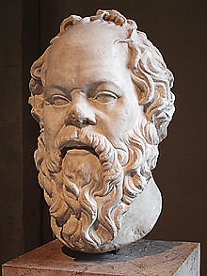
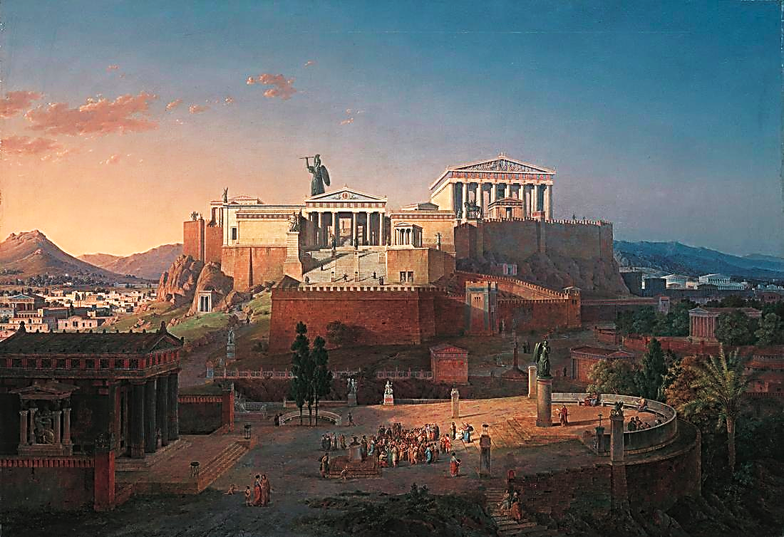
СОКРАТ

Slide 3
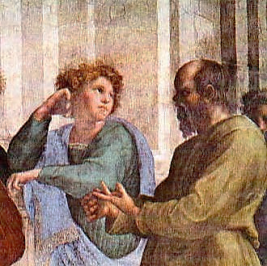
– Дождь – это добро?
– Да, ведь без дождя мы не сможем вырастить хороший урожай.
– А если дождь пойдёт во время уборки?
– Тогда он – зло.
– Так что же такое дождь – добро или зло?

Slide 4
Добро и зло
Мораль – система норм и правил поведения, принятых в обществе и основанных на представлении о добре и зле, о должных и недолжных поступках.
Добро – всё то, что приближает человека к жизненному идеалу; то, что способствует его самораскрытию, самореализации; то, что приносит нам счастье.

Slide 5
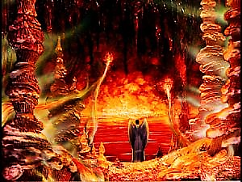
ДОБРО
ПОТЕНЦИАЛЬНОЕ
РЕАЛЬНОЕ
БЛАГИЕ НАМЕРЕНИЯ,
НЕ ПРОЯВИВШИЕСЯ В ДЕЙСТВИЯХ
БЛАГИЕ НАМЕРЕНИЯ,
ПРОЯВИВШИЕСЯ
В ДЕЙСТВИЯХ

Slide 6
Добро – всё то, что приближает человека к жизненному идеалу; то, что способствует его самораскрытию, самореализации; то, что приносит нам счастье.
Благо – то, что полезно людям.
Зло – то, что противоположно добру; то, что разрушает благо; то, что достойно осуждения.

Slide 7
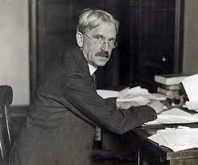
«Мораль – не перечень поступков и не сборник правил, которыми можно пользоваться, как аптекарскими или кулинарными рецептами».
ДЖОН ДЬЮИ

Slide 8
Основные ценности морали
Ценность – важность, значимость, польза, полезность чего-либо.
Ценность – значимость, которую предмет имеет для человека.

Slide 9
ЦЕННОСТИ
ПРАКТИЧЕСКИЕ
ДУХОВНЫЕ
МАТЕРИАЛЬНЫЕ БЛАГА,
ДОСТИЖЕНИЯ НТР,
КАРЬЕРА
ВЫСШИЕ НРАВСТВЕННЫЕ
ВЕРА,
ЗНАНИЕ,
ТВОРЧЕСТВО,
ОБЩЕНИЕ
ДОБРО,
СЧАСТЬЕ,
СВОБОДА, СМЫСЛ ЖИЗНИ

Slide 10
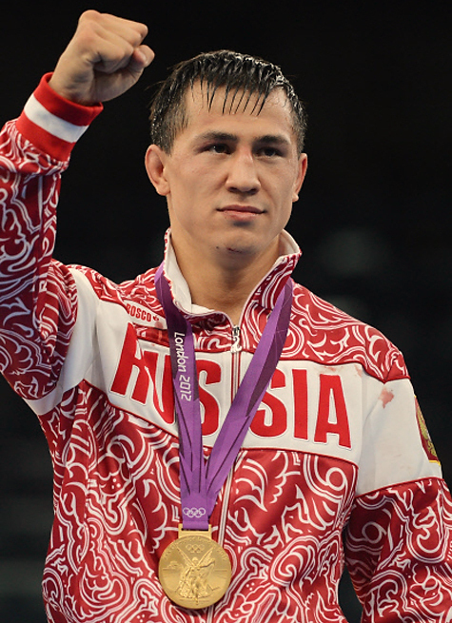
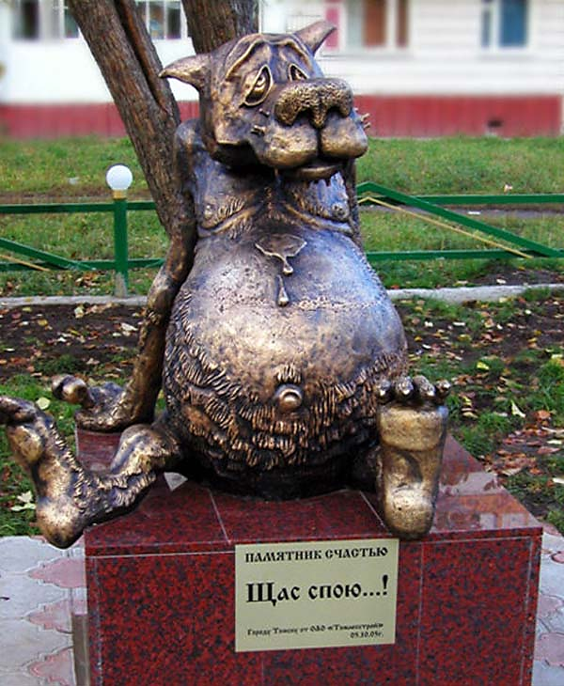
Счастье:
Счастье
каждый понимает по своему, но все хотят его иметь;
является важнейшим мотивом деятельности;
нельзя найти, выиграть, получить в подарок;
невозможно без преодоления собственной лени;
«звёздный час» человека.
ОЛИМПИЙСКИЙ ЧЕМПИОН РОМАН ВЛАСОВ
ПАМЯТНИК СЧАСТЬЮ, ТОМСК

Slide 11
Счастье – состояние человека, связанное с чувством глубокой моральной удовлетворённости, полноты бытия.
Смысл жизни – определяется значимыми целями и ценностями человека.
Свобода – возможность делать самостоятельный осознанный выбор.
К ценностям морали относят также
нравственные нормы.

Slide 12
Специфика моральных норм:
«Поступай по отношению к другим так, как хотел бы, чтобы поступали по отношению к тебе».
носят обобщённый характер;
различаются у разных народов, но есть и общечеловеческие;
«неписанные» правила;
исполняются человеком добровольно;
нет специальных учреждений, которые следят за их исполнением.

Slide 13
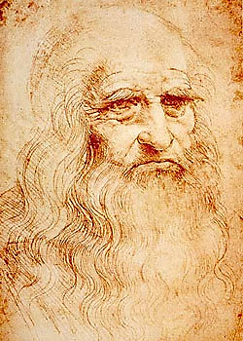
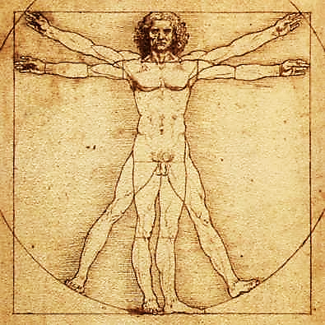
Гуманизм
Гуманизм – мировоззренческая идея, которая утверждает достоинство и самоценность человека, его свободу и право на счастье.
Эпоха Возрождения:
«Человек – центр мироздания».

Slide 14
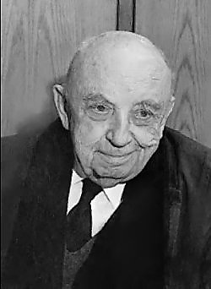
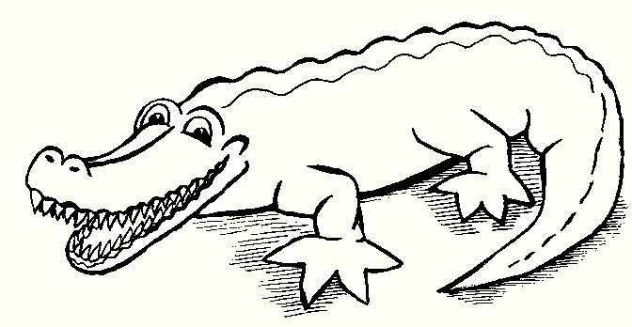
« … Гуманизм этот несколько подозрителен, слишком уж он льстит самому субъекту.
Если бы крокодилы умели философствовать, они бы наверняка придумали крокодилизм: ведь так приятно ощущать себя существом высшего сорта».
ЮЗЕФ БОХЕНЬСКИЙ

Slide 15
МОРАЛЬ = НРАВСТВЕННОСТЬ
СТРОГИЕ ДУХОВНЫЕ ПРАВИЛА ПОВЕДЕНИЯ, ОБЩЕСТВЕННЫЙ ИИДЕАЛ
СОВОКУПНОСТЬ ЛЮДСКИХ НРАВОВ, ПРАКТИЧЕСКОЕ ПОВЕДЕНИЕ ЛЮДЕЙ

Slide 16
Достижим ли нравственный идеал?
нравственный человек
нравственный идеал

Slide 17
Мораль – это система норм и правил поведения, принятых в обществе и основанных на представлениях о добре и долге.
Добро – всё, что приближает человека к жизненному идеалу, способствует его самореализации.
К высшим нравственным ценностям относят добро, счастье, свободу, смысл жизни, гуманизм.
Современный гуманизм наивысшей ценностью считает право человека на счастье, развитие и проявление его положительных способностей.
Моральные нормы – представления о должном отношении человека к обществу, другим людям и самому себе.

Slide 18
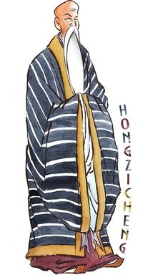
«Когда, содеяв зло, человек боится, что о том узнают люди, он еще может найти путь к добру. Когда, сделав добро, человек старается, чтобы о том узнали люди, он порождает зло».
ХУН ЦЗЫЧЕН
КИТАЙ, XVII в.

